Slide 1


Hoe kun je deze presentatie gebruiken?
Deze presentatie hoort bij de Handreiking eenzaamheid in het onderwijs. Hij is bedoelt voor onderwijsprofessionals, die klassikaal met hun leerlingen, scholieren of studenten het gesprek willen aangaan over eenzaamheid.
Het is een vertaling van de Loneliness: Finding our connections to feel less lonely – school pack naar de Nederlandse context. Deze school pack is opgesteld door de Mental Health Foundation in het Verenigd Koninkrijk.
De presentatie bestaat uit 2 delen: een informatief deel (slides 2 t/m 12) en een actieve werkvorm (slides 13 t/m 33). We raden je aan om met het informatieve gedeelte te beginnen en hier één les aan te besteden. De actieve werkvorm kan vervolgens in een volgende les toegepast worden. Het is daarom handig om het eerste en tweede gedeelte apart op te slaan (let op: verwijder daarvoor eerst deze eerste slide met informatie).
Voor sommige onderdelen heb je extra materiaal nodig – zoals een ontspanningsoefening. Je kunt online makkelijk een oefening vinden die bij je onderwijspraktijk past.
In de notes sectie van elke slide vind je verdere instructies. Deze worden aangetoond door middel van icoontjes:
  💪 doe – zoals een video afspelen
  🗨 zeg – zoals belangrijke informatie of instructies
  ❓ vraag – vragen die je kunt stellen om bijvoorbeeld de discussie op gang te brengen
  🧰 troubleshoot – aandachtspunten of alternatieve strategieën die je kunt toepassen
De presentatie heeft expres geen specifieke opmaak, zo kun je gemakkelijk een opmaak toepassen, die bij jouw onderwijspraktijk past.
Ten slotte: in deze presentatie vind je basisinformatie, het is daarom belangrijk dat je de presentatie van tevoren goed doorneemt en aanpast aan de behoeften van je groep of klas. Soms kun je bijvoorbeeld slides weglaten of extra slides toevoegen, afhankelijk van de leeftijd en samenstelling van de klas.

Slide 2
Eenzaamheid bespreekbaar maken
[DATUM]
Notes:
💪: Presenteer de slide en verwelkom iedereen
🗨: Vandaag gaan we het hebben over eenzaamheid en hoe we dit bespreekbaar kunnen maken. We gaan ook spreken over hoe we onszelf en anderen kunnen ondersteunen als we ons eenzaam voelen.

Slide 3
WAAR GAAN WE HET VANDAAG OVER HEBBEN?
Wat is eenzaamheid?
Wat is mentale gezondheid?
Hoe beïnvloed eenzaamheid mentale gezondheid?
Wat kunnen we doen om ons minder eenzaam te voelen?
Notes:
💪: Presenteer de slide
🗨: Eenzaamheid is iets wat iedereen kan voelen op een gegeven moment. Maar het is een ervaring die per persoon kan verschillen. Vandaag willen we bespreken wat eenzaamheid is, hoe dit onze mentale gezondheid kan beïnvloeden, en hoe we contact kunnen maken om binding te versterken en ons minder eenzaam te voelen

Slide 4
WAT IS EENZAAMHEID?
Alleen zijn betekend niet altijd dat je eenzaam bent!
  Alleen zijn betekent niet gelijk dat je ook eenzaam bent.
  Je kunt weinig contact hebben met anderen, maar je toch niet eenzaam voelen.
Notes:
💪: Presenteer de slide
🗨: Eenzaamheid is niet hetzelfde als alleen zijn. Met alleen zijn bedoelen we meestal dat er op dat moment niemand om ons heen is. Bijvoorbeeld als we alleen thuis zijn. Maar dat betekend niet dat we ons eenzaam voelen. Sommige mensen vinden het juist fijn om soms tijd zonder andere mensen door te brengen en voelen zich dus niet eenzaam. En anderen wederom kunnen omringd zijn door mensen en voelen zich alsnog eenzaam. Bijvoorbeeld als ze zich niet begrepen of buitengesloten voelen. Eenzaamheid hangt ook samen met onze mentale gezondheid, of hoe lekker we in ons vel zitten.

Slide 5
WAT IS EENZAAMHEID?
Eenzaamheid betekend dat je je niet verbonden voelt.
  Je mist een hechte, emotionele band met anderen.
  Of je hebt minder contact met anderen dan je eigenlijk zou willen
Notes:
💪: Presenteer de slide en lees de definitie voor.
🗨: Dat is dus een van de definities van eenzaamheid. Je kunt je bijvoorbeeld eenzaam voelen als je naar een nieuwe school gaat of een nieuwe sportvereniging. Of als we nadenken over onze seksualiteit of identiteit, of als we gepest worden.

Slide 6
WAT IS EENZAAMHEID?
Hoe vaak komt eenzaamheid voor?
  Één op de tien kinderen voelt zich wel eens eenzaam
  Één op de drie middelbare scholieren ervaart dit ook.
  Meer dan de helft van jongvolwassenen voelt zich soms eenzaam.
Notes:
💪: Presenteer de slide en lees de definitie voor.
Sociale media, zelfs met vele volgers en likes, kan ons soms eenzaam laten voelen. Soms voelen we ons over een lange periode heen eenzaam, en als dat gebeurt is het belangrijk om hulp te vragen bij mensen die we vertrouwen.

Slide 7
WAT IS EENZAAMHEID?
Belangrijk om te weten:
  Iedereen kan zich wel eens eenzaam voelen
  Die gevoelens kunnen komen en gaan, afhankelijk van je situatie.
  Sommige mensen hebben een grotere kans op eenzaamheid door hun omstandigheden of ervaringen.
Notes:
🗨: Terwijl iedereen zich soms eenzaam zal voelen, zijn er wel mensen of groepen van mensen die een hogere kans hebben om zich over een lange tijd heen eenzaam te voelen. Denk bijvoorbeeld aan mensen die gediscrimineerd worden vanwege hun huidskleur of seksuele geaardheid. Of mensen die minder geld te besteden hebben en daarom niet zo vaak uit kunnen gaan met vrienden en anderen. Het is daarom belangrijk dat we aardig tegen onszelf en anderen zijn. Iedereen heeft zijn/haar/hun eigen omstandigheden en ervaringen, en die beïnvloeden wanneer we ons eenzaam voelen en hoe we gesteund kunnen worden.

Slide 8
Wat is mentale gezondheid?
Mentale gezondheid gaat over hoe jij je voelt en hoe je omgaat met het leven:
  Kun je omgaan met problemen en stres?
  Voel je je verbonden met anderen?
  Heb je het gevoel dat je steun krijgt?
  Hoe kijk je naar jezelf en de wereld om je heen?
Notes:
💪: Presenteer de slide en lees de definitie voor
🗨: Iedereen heeft mentale gezondheid en iedereen heeft verschillende manieren om goed ervoor te zorgen. Door te begrijpen wat eenzaamheid is en hoe we contact kunnen maken met onszelf, anderen, en de wereld om ons heen kunnen we goed zorgen voor onze mentale gezondheid.
🧰: Probeer aan te sluiten bij de mogelijke uitdagingen van jouw klas of groep, in bijv. de leeftijdscategorie of levensfase waar ze inzitten. De uitdagingen waar kinderen, jongeren en jongvolwassenen voor staan verschillen ook. Het herkennen en bijsturen van emoties is bijvoorbeeld bij (jonge) kinderen vaak nog in ontwikkeling, terwijl jongeren en adolescenten daar anders tegenaan kijken. Ook het omgaan met relaties en de omgeving verschilt per leeftijdsgroep. De relatie met ouders verandert vaak wanneer kinderen ouder worden, en de positie ten opzichte van leeftijdsgenoten en vrienden blijft vaak belangrijk voor elke leeftijdsgroep. Ook de overgang tussen scholen of onderwijsinstellingen, en verhuizingen, brengen veranderingen en uitdagingen met zich mee die van invloed kunnen zijn op de mentale gezondheid.

Slide 9
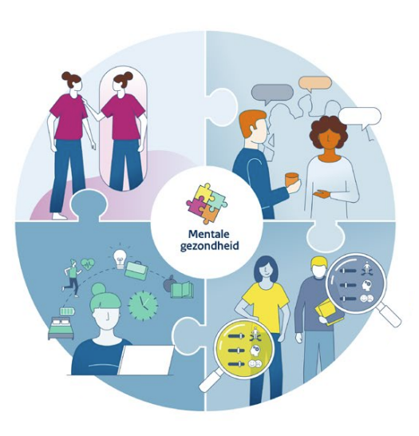
Wat is mentale gezondheid?
Hoe ga je om met anderen?
Hoe denk je over jezelf?
Hoe denk jij over mentale
gezondheid? En jouw omgeving?
Hoe gedraag je je?
Notes:
💪: Presenteer de slide en lees de definitie voor
🗨: Iedereen heeft mentale gezondheid en iedereen heeft verschillende manieren om goed ervoor te zorgen. Door te begrijpen wat eenzaamheid is en hoe we contact kunnen maken met onszelf, anderen, en de wereld om ons heen kunnen we goed zorgen voor onze mentale gezondheid.
🧰: Probeer aan te sluiten bij de mogelijke uitdagingen van jouw klas of groep, in bijv. de leeftijdscategorie of levensfase waar ze inzitten. De uitdagingen waar kinderen, jongeren en jongvolwassenen voor staan verschillen ook. Het herkennen en bijsturen van emoties is bijvoorbeeld bij (jonge) kinderen vaak nog in ontwikkeling, terwijl jongeren en adolescenten daar anders tegenaan kijken. Ook het omgaan met relaties en de omgeving verschilt per leeftijdsgroep. De relatie met ouders verandert vaak wanneer kinderen ouder worden, en de positie ten opzichte van leeftijdsgenoten en vrienden blijft vaak belangrijk voor elke leeftijdsgroep. Ook de overgang tussen scholen of onderwijsinstellingen, en verhuizingen, brengen veranderingen en uitdagingen met zich mee die van invloed kunnen zijn op de mentale gezondheid.

Slide 10
Eenzaamheid en je mentale gezondheid
Als je je eenzaam voelt, kan dit je mentale gezondheid beinvloeden.
Dingen die hierbij kunnen helpen zijn:
  Tijd nemen voor jezelf
  Iets doen samen met of voor iemand anders
  Actief zijn in je bredere omgeving
Notes:
💪: Presenteer de slide
🗨: Er zijn verschillende dingen die we kunnen doen als we ons eenzaam voelen. Soms is het goed om contact met onszelf te maken, en soms is het fijn als we naar het contact met anderen of de wereld om ons heen kijken.

Slide 11
Tijd nemen voor jezelf
Als je je eenzaam voelt, kan het helpen om dingen te doen waar je blij van wordt, zoals:
  Buiten spelen of gewoon buiten bewegen
  Muziek luisteren of je eigen playlist maken
  Creatief bezig zijn (bijvoorbeeld schrijven of schilderen)
  Iets nieuws uitproberen
  Tijd nemen voor wat je leuk vindt
Notes:
💪: Presenteer de slide
🗨: Soms voelen we ons niet helemaal goed over wie we zijn. Dat kan leiden tot gevoelens van eenzaamheid. Iedereen heeft deze ervaring weleens gehad. Het kan soms lang duren om te leren wie we zijn en wat ons uniek maakt. Het kan helpen om erover na te denken welke dingen je energie geven en je eraan te herinneren waar je goed in bent. Denk eraan: wees aardig voor jezelf en vraag vrienden om hulp. Op de slide staan een aantal ideeën om hier iets aan te doen.
❓: Zijn er nog andere dingen die je kunt doen?

Slide 12
Iets doen samen met of voor iemand anders
Soms ben je omringd door mensen en voel je je tóch eenzaam.
Dat komt omdat je het gevoel mist van hechte, betekenisvolle banden.
Wat dan kan helpen:
  Bel of app een vriend(in)
  Doe iets samen of met iemand
  Help een ander
  Sluit je aan bij een club of sportteam
  Praat met iemand die je vertrouwd
  Bedenk ook: soms duurt het een tijdje voordat je een goede band met iemand hebt opgebouwd.
Notes:
💪: Presenteer de slide
🗨: Soms zijn we omringd door anderen maar voelen ons alsnog eenzaam. Dan voelt het alsof we hechte en betekenisvolle banden met anderen missen. In zulke situaties kan het helpen om een vriend/in te bellen of een bericht te sturen. En denk eraan dat het soms lang kan duren om betekenisvolle relaties op te bouwen – dat is oké!
❓: Zijn er nog andere dingen die je kunt doen?

Slide 13
Contact met de wereld om ons heen
Soms voel je je eenzaam omdat je meer wilt doen voor de wereld om je heen.
Wat dan kan helpen:
  Geef je op voor vrijwilligerswerk
  Neem een bijbaantje
  Doe iets goeds voor een ander
  Leer iets over andere landen, culturen of tradities
  Praat met iemand die je vertrouwd
Notes:
💪: Presenteer de slide
🗨: Zelfs als iemand betekenisvolle relaties, vrienden en familie om zich heen heeft, kan iemand zich nog steeds eenzaam voelen. Bijvoorbeeld als iemand een gebrek aan binding met de bredere gemeenschap en de wereld om zich heen ervaart. Op de slide hebben we wat ideeën op een rijtje gezet om hier iets aan te doen.
❓: Zijn er nog andere dingen die je kunt doen?
🧰: Hier gaat het over existentiële eenzaamheid. Hou jongeren die hier last van hebben goed in de gaten en verwijs desnoods door binnen je zorgstructuur.

Slide 14
Vergeet niet dat:
Iedereen zich wel eens eenzaam kan voelen, en dat dit oké kan zijn.
Notes:
💪: Presenteer de slide en vat de les samen
🗨: Dit is het einde van deze les. Hebben jullie nog vragen? Stel deze dan gerust.

Slide 15
Hoe kun je eenzaamheid bij jezelf verminderen?
[DATUM]
Notes:
💪: presenteer de slide. Verwelkom de groep/klas
🗨: In deze les gaan we het hebben over eenzaamheid en gaan we verkennen hoe we onszelf kunnen ondersteunen als we ons eenzaam voelen en hoe we anderen kunnen ondersteunen als die zich eenzaam voelen.

Slide 16
Laten we eerst een paar afspraken maken
Notes:
🗨: “Maar laten we eerst een paar afspraken maken”

Slide 17
Wij gaan:
  Elkaar respecteren en naar elkaar luisteren – we gaan elkaar de ruimte geven om gehoord te worden
  De mening van iedereen waarderen, zelfs als die anders is dan onze eigen mening
  Vragen stellen, vooral als we informatie of een activiteit onduidelijk vinden
  Aardig zijn tegen onszelf en anderen, en we gaan om ondersteuning vragen als we die nodig hebben.
Notes:
💪: presenteer de slide
🗨: Het is belangrijk dat iedereen zich veilig voelt en diens ideeën en gedachtes durft te delen en vragen durft te stellen.
💪: Lees de slide voor en vraag of er nog andere punten zijn die iemand toe wil voegen. Schrijf deze dan op (het liefst direct op de slide)
🧰: Het kan handig zijn om deze punten ergens zichtbaar neer te zetten gedurende de les, bijvoorbeeld op een poster o.i.d.

Slide 18
En nu een korte oefening
Notes:
💪: presenteer de slide, de activiteit zal tussen de 5 en 10 minuten duren
🗨: We gaan met een korte oefening beginnen om onze aandacht op deze les te focussen.
💪: Lees de ontspannings- of mindfulness activiteit voor die je hebt gekozen
🧰: Je kunt online verschillende mindfulness oefeningen vinden, of ga bij je collega’s navragen! Soms is het handig om wat extra uitleg te geven waarom het belangrijk is om eerst te ontspannen.

Slide 19
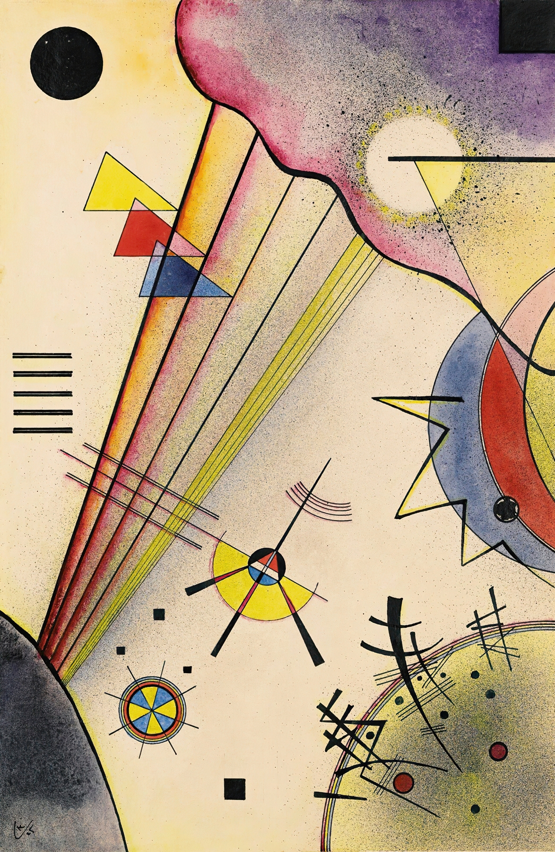
Contact en verbinding maken
Welke 3 woorden komen in je op als je naar dit beeld kijkt?
Wassily Kandinsky, Clear connection (1925)
Notes:
🗨: Voordat we echt beginnen met het onderwerp gaan we een oefening doen die ons helpt na te denken over binding en contact maken. Hoe maken we contact, en hoe ervaren mensen situaties op een andere manieren.
💪: presenteer de slide, de activiteit zal tussen de 5 en 10 minuten duren
❓: welke drie woorden komen in je op als je naar dit beeld kijkt?
💪: Moedig iedereen aan om na te denken over wat ze zien, hoe het beeld ze laat voelen enzovoort.
🗨: We hebben veel woorden en zinnen kunnen bedenken door naar deze afbeelding te kijken. Sommige daarvan lijken op elkaar, andere zijn verschillend. Het is belangrijk om te onthouden dat zelfs wanneer we een vergelijkbare ervaring delen, ieders gedachten en gevoelens verschillend en uniek kunnen zijn. Dat te begrijpen is ook het doel van deze les: we gaan kijken naar de ervaring van eenzaamheid en hoe dit voor iedereen anders kan zijn. Contact maken met onszelf, anderen en de wereld om ons heen is daarbij een manier om onszelf en anderen te ondersteunen wanneer we ons eenzaam voelen.
🧰: Als kinderen/jongeren liever hun 3 woorden willen opschrijven kan dat ook. Handig dan van tevoren papier uit.

Slide 20
WAT IS EENZAAMHEID?
Eenzaamheid betekend dat je je niet verbonden voelt.
  Je mist een hechte, emotionele band met anderen.
  Of je hebt minder contact met anderen dan je eigenlijk zou willen
Notes:
💪: Presenteer de slide
🗨: Eenzaamheid is niet hetzelfde als alleen zijn. Met alleen zijn bedoelen we meestal dat er op dat moment niemand om ons heen is. Bijvoorbeeld als we alleen thuis zijn. Maar dat betekend niet dat we ons eenzaam voelen. Sommige mensen vinden het juist fijn om soms tijd zonder andere mensen door te brengen en voelen zich dus niet eenzaam. En anderen wederom kunnen omringd zijn door mensen en voelen zich alsnog eenzaam. Bijvoorbeeld als ze zich niet begrepen of buitengesloten voelen.

Slide 21
WAT IS EENZAAMHEID?
Belangrijk om te weten:
  Iedereen kan zich wel eens eenzaam voelen
  Die gevoelens kunnen komen en gaan, afhankelijk van je situatie.
  Sommige mensen hebben een grotere kans op eenzaamheid door hun omstandigheden of ervaringen.
Notes:
🗨: Gevoelens van eenzaamheid kunnen komen en gaan, dat hangt van onze persoonlijke situatie af. Soms kan het echter gebeuren dat we ons over een lange periode heen eenzaam voelen. Dan is het belangrijk dat we om hulp vragen bij mensen die we vertrouwen. Terwijl we ons allemaal soms eenzaam kunnen voelen zijn er nog steeds wat opvattingen die niet helemaal kloppen. In het volgende gedeelte gaan we kijken naar een aantal stellingen.

Slide 22
Nu, een aantal stellingen
Notes:
💪: Presenteer de volgende slides met de 3 stellingen. Bij elke stelling vraag je de groep/klas om af te stemmen - handen omhoog voor waar en dan handen omhoog voor niet waar
Ga dan naar de volgende slide om het antwoord te onthullen en toe te lichten
🧰 Soms is het moeilijk om een discussie binnen de groep/klas te managen. Hier zijn een aantal vragen die je kunt stellen:
Waarom denk je is het belangrijk dat we de juiste informatie hebben over eenzaamheid?
Zijn we het hier mee eens of heeft iemand een ander standpunt?
Zou je iets anders doen, nu dat je weet dat dit waar/niet waar is?
🧰Wil je de discussie langzaam afsluiten? Gebruik dan zinnen zoals “We hebben een aantal interessante gedachtes verzamelt in deze discussie, laten we doorgaan naar onze volgende activiteit”

Slide 23
Waar of niet waar?
Alleen oude mensen voelen zich eenzaam.
Notes:
💪: Presenteer de slide en vraag om af te stemmen

Slide 24
Waar of niet waar?
Alleen oude mensen voelen zich eenzaam.
Niet waar!
Notes:
💪: Presenteer de slide
🗨: Niet waar, iedereen kan zich eenzaam voelen. Het maakt daarbij niet uit hoe oud iemand is.

Slide 25
Waar of niet waar?
Eenzaamheid is hetzelfde als alleen zijn.
Notes:
💪: Presenteer de slide en vraag om af te stemmen

Slide 26
Waar of niet waar?
Eenzaamheid is hetzelfde als alleen zijn.
Niet waar!
Notes:
💪: Presenteer de slide
🗨: Niet waar, als iemand alleen is hoeft dat niet te betekenen dat die persoon ook eenzaam is. Terwijl er vaak een connectie gemaakt wordt tussen eenzaamheid en alleen zijn, zijn dit twee verschillende dingen. Sommige mensen vinden het juist fijn om soms tijd voor zichzelf te hebben, zonder mensen om zich heen. Anderen kunnen zich wederom ook eenzaam voelen zelfs als ze omringd zijn door mensen.

Slide 27
Waar of niet waar?
We hebben allemaal dezelfde kans om ons eenzaam te voelen.
Notes:
💪: Presenteer de slide en vraag om af te stemmen

Slide 28
Waar of niet waar?
We hebben allemaal dezelfde kans om ons eenzaam te voelen.
Niet waar!
Notes:
💪: Presenteer de slide
🗨: Niet waar. Hoewel iedereen zich soms eenzaam kan voelen, zijn er mensen die een grotere kans hebben om zich lange tijd eenzaam te voelen. Denk bijvoorbeeld aan mensen die veel verantwoordelijkheden thuis hebben en daarom niet vaak uit kunnen gaan met vrienden. Moeilijke omstandigheden kunnen de kans verhogen dat we ons eenzaam voelen.

Slide 29
Waar of niet waar?
Eenzaamheid en mentale gezondheid hangen samen.
Notes:
💪: Presenteer de slide en vraag om af te stemmen

Slide 30
Waar of niet waar?
Eenzaamheid en mentale gezondheid hangen samen.
Waar!
Notes:
💪: Presenteer de slide
🗨: Waar. Eenzaamheid kan onze mentale gezondheid, of hoe we in ons vel zitten, beïnvloeden. Zowel onze gedachten, onze gevoelens en ons gedrag. Als we ons voor een langere tijd eenzaam voelen, zitten we ook minder goed in ons vel en gaat onze mentale gezondheid achteruit. Soms voelen we ons al niet helemaal lekker en hebben vervolgens het gevoel dat anderen ons niet begrijpen. Ook dat kan leiden tot gevoelens van eenzaamheid. Er zijn veel dingen die we kunnen doen om goed te zorgen voor onze mentale gezondheid. Soms kan het helpen om contact te maken met onszelf, met anderen, of met de wereld om ons heen. In het vervolg van deze les gaan we hier verder op in.

Slide 31
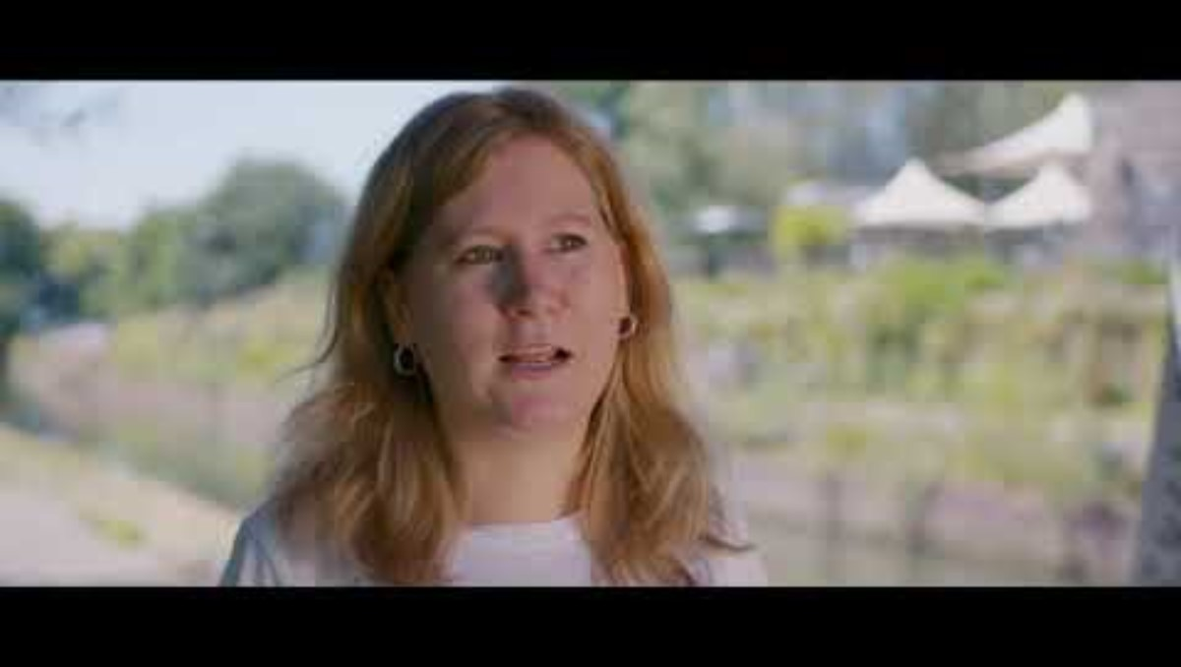
Notes:
💪: Presenteer de slide
🗨: Het is belangrijk dat we erover na denken wat we kunnen doen als we ons eenzaam voelen. Het is ook belangrijk dat we erover na denken wat we kunnen doen als een ander zich eenzaam voelt. We gaan nu een korte video kijken over een aantal jongeren die zich soms eenzaam voelen.
💪: Speel de video af

Slide 32
Wat kun je doen?
  Wat deden de mensen in de video om zich minder eenzaam te voelen?
  Welke andere manieren bestaan er nog meer om je minder eenzaam te voelen?
Notes:
💪: Presenteer de slide
❓: Wat deden de mensen in de video om zich minder eenzaam te voelen? Kunnen jullie nog andere manieren bedenken om zich minder eenzaam te voelen? Wat zou je kunnen doen als iemand anders zich eenzaam voelt?

Slide 33
reflecteren
  Eén ding dat ik heb geleerd is:
  Eén ding dat ik anders zou doen is:
  Eén ding waarop ik graag nog een antwoord op zou willen hebben is:
Notes:
💪: Presenteer de slide
🗨: Ga twee minuten nadenken over deze reflectiepunten: een ding dat ik heb geleerd, 1 ding dat ik anders zou doen, 1 ding waarop ik graag een antwoord zou willen hebben.
💪: Moedig kinderen/jongeren aan om reflecties te delen, schrijf deze dan op een poster of nog beter direct op de volgende 3 slides.
🧰: Reflecties of vragen hoeven niet te gaan over mentale gezondheid of eenzaamheid, ze kunnen gaan over de les, de activiteiten, hoe het is gegaan, etc.
Verzamel vragen die vandaag niet beantwoord zijn en ga er de volgende keer op in.

Slide 34
Nog even in het kort:
Eenzaamheid betekend dat je je niet verbonden voelt.
  Je mist een hechte, emotionele band met anderen.
  Of je hebt minder contact met anderen dan je eigenlijk zou willen.
Iedereen kan zich weleens eenzaam voelen.
Vraag om hulp wanneer je je eenzaam voelt!
Notes:
💪: Presenteer de slide en lees de samenvatting voor

Slide 35
Laten we afsluiten met een oefening
Notes:
💪: presenteer de slide, de activiteit zal tussen de 5 en 10 minuten duren
🗨: We gaan deze les afsluiten met nog een korte oefening
💪: Lees de ontspannings- of mindfulness activiteit voor die je hebt gekozen
🗨: Dit is het einde van de les, dank iedereen voor het meedoen!

